Slide 1
SEMINÁRIO DE INTEGRAÇÃO- Ensino Médio Integrado em Comércio
Coordenação Técnico-Pedagógica (CTP)
Departamento de Ensino

Slide 2
Direção Geral: Profº Lourival Soares

Slide 3
Direção de Ensino: Profª Lene Maia
Substituta: Profª Lais Rodrigues

Slide 4
Objetivo geral do curso:
➢ Formar um profissional-cidadão, técnico de nível médio em Comércio, capaz de articular teoria à prática, demonstrando conhecimentos, competências, habilidades e atitudes para o desenvolvimento das atividades inerentes aos métodos de comercialização de bens e serviços.

Slide 5
Área de atuação:
Empresas de serviços, representantes comerciais, instituições públicas e privadas e do terceiro setor e comércio em geral.
O profissional também poderá desempenhar as funções de: Assistente de Vendas; Auxiliar Administrativo; Auxiliar de Crédito e Cobrança; Auxiliar de Faturamento; Auxiliar Financeiro; Representante Comercial; Vendedor; Auxiliar de Compras; e Operador de Telemarketing.

Slide 6
Perfil esperado do futuro profissional:
Desempenhar atividades voltadas para a atividade comercial, sendo capaz de aplicar métodos de comercialização de bens e serviços;
Efetuar controle quantitativo e qualitativo de produtos; coordenar a armazenagem no estabelecimento comercial;
Elaborar planilha de custos;. verificar demandas e comunicar previsões aos fornecedores;
Atuar na gestão do negócio, no processo de compra, na organização de equipes de trabalho, nos planos de marketing e vendas, no atendimento de clientes e na resolução de problemas das organizações.

Slide 7
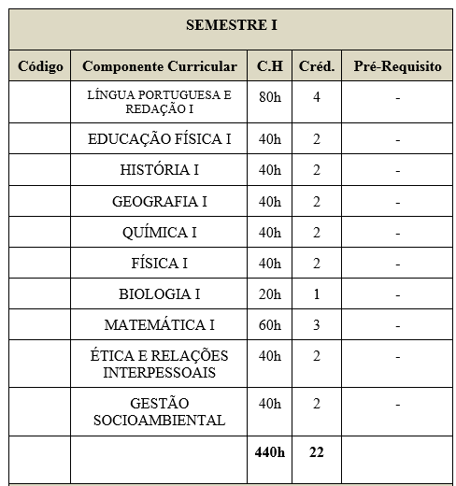
Fluxograma
1º ANO

Slide 8
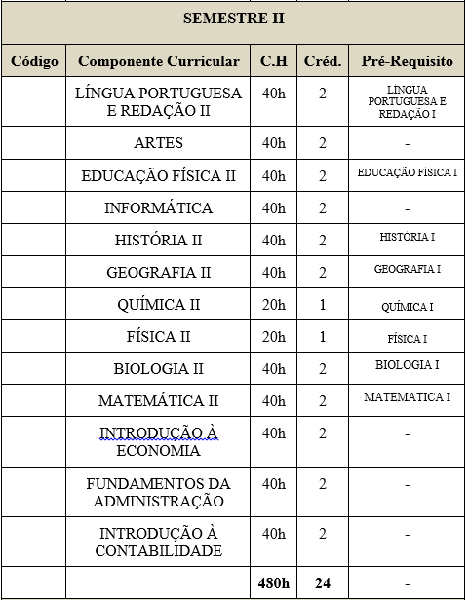

Slide 9
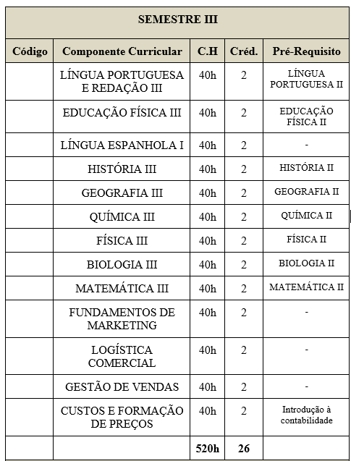
2º ANO

Slide 10
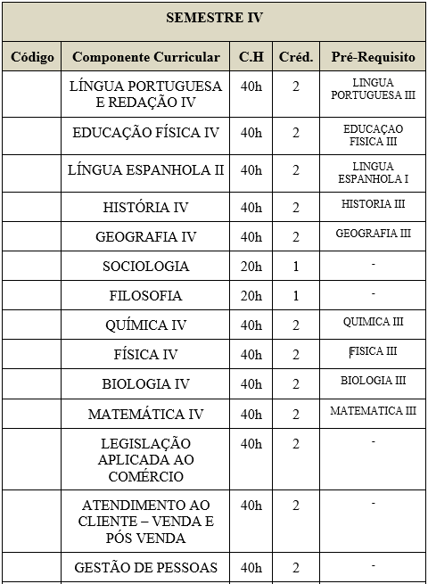

Slide 11
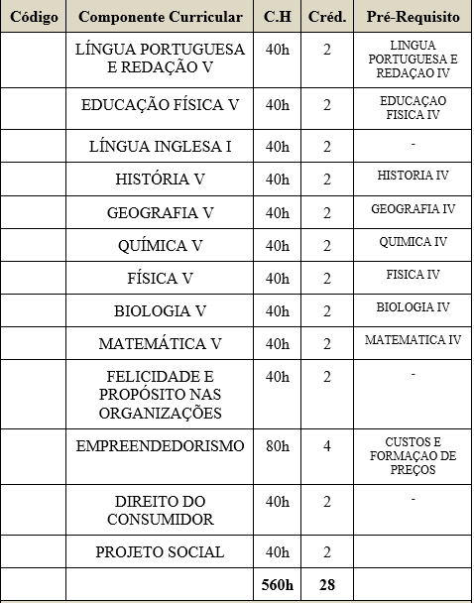
3º ANO

Slide 12
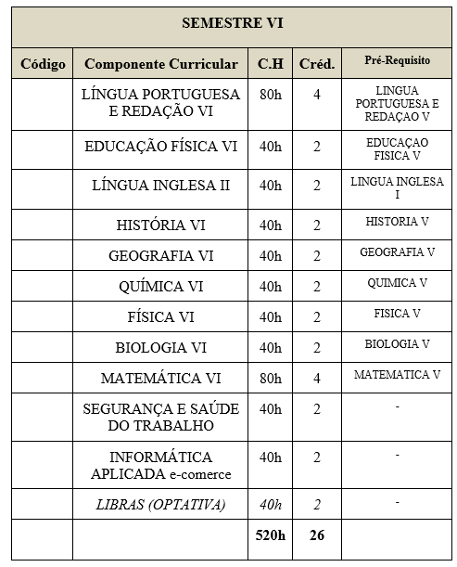

Slide 13
Coordenação do Curso Técnico Integrado em Comércio: Profª Adriana Sales

Slide 14
Ensino Médio Integrado em Comércio Ao concluir o curso, o aluno receberá certificado de conclusão do Ensino Médio e diploma do curso técnico em Comércio.
Regime Semestral;
Duração de 3 anos;
Turma com 40 alunos;
Integral.

Slide 15
Horário das Aulas
Os estudantes receberão gratuitamente lanche/almoço/lanche quando tiver aulas à tarde.

Slide 16
Professores do Curso;

Slide 17
Coordenação Técnico-Pedagógica;

Slide 18
Função da Família
O que os pais podem fazer para melhorar o desempenho do(a) filho(a) na escola?
Interessar-se pelo que acontece na escola;
Criar rotinas de estudo;
Acompanhar boletins, tarefas, avaliações;
Participar das reuniões de pais;
Valorizar a relação entre a escola e a família;
Entender a Instituição e suas regras;
Buscar parcerias produtivas com os professores.

Slide 19
Informativo;
Ficha de saúde;

Slide 20
AVISOS
Fardamento obrigatório;
Prezar pela pontualidade;
Mapa de sala;
Cuidado com o material de uso pessoal;
Justificativa de faltas/Segunda chamada;
Saída Antecipada/Entrada Atrasada
Visitas técnicas;
Horário lanche: 9h às 9h30
Horário almoço: 12h às 12h30 (pegar fichas na recepção);
Acesso aos documentos do Ensino;
Período de provas: N1: 06 a 17 de abril
Período de provas: N2: 22 de junho a 02 de julho
Internet em casa – os pais precisam estar atentos ao uso da internet e redes sociais.

Slide 21
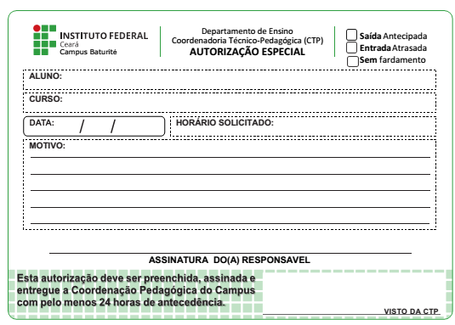
A saída do aluno das dependências do campus dentro do horário de aulas só será permitida com a autorização por escrito dos responsáveis (mediante confirmação via telefone) ou presença dos mesmos na CTP.
A saída do(a) aluno(a) das dependências do campus dentro do horário de aulas só será possível mediante autorização por escrito dos responsáveis (confirmação via telefone) ou presença dos mesmos na CTP.
O aluno só sairá da instituição acompanhado de um responsável legal.

Slide 22
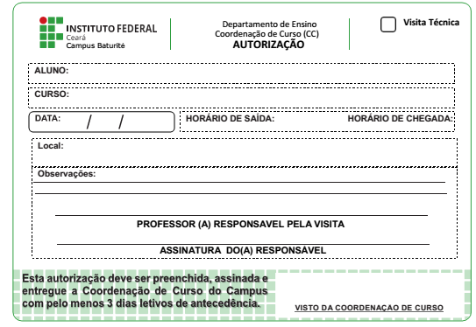
A ida do(a) aluno(a) para as visitas técnicas só será possível mediante autorização por escrito dos responsáveis (confirmação via telefone) ou presença dos mesmos na Coordenação de Curso/CTP.

Slide 23
Os materiais de uso pessoal (celular, câmera, Mp3, dinheiro ou quaisquer objetos de valor) alheios às atividades escolares, são de total responsabilidade do(a) aluno(a). O Campus Baturité não se responsabiliza por eventuais danos, extravios ou furtos que possa haver.
O celular DEVE permanecer desligado durante as aulas. O uso do celular só pode ser permitido para fins didáticos, com a autorização do docente, conforme estabelecido na LEI n° 14.146, de 25 de junho de 2008.
É obrigatório seguir os prazos e procedimentos descritos no Regulamento de Organização Didática (ROD) disponibilizado no link: https://ifce.edu.br/espaco-estudante/regulamento-de-ordem-didatica

Slide 24
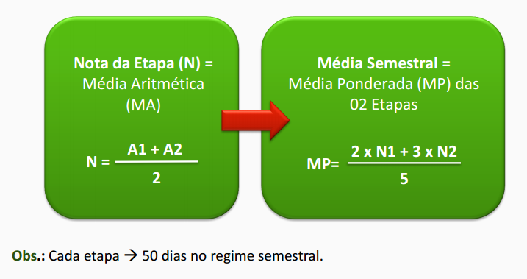
A aprovação em cada componente curricular resultará da média ponderada das avaliações, devendo ser superior ou igual a 6,0 (seis).

Slide 25
Conselho de Classe
O que é?
Quem deve participar?
Primeira reunião será realizada no dia 04/03/2020;
Deliberativo;
Eleição do representante de pais;

Slide 26
Reuniões Conselho de Classe
04 de março;
06 de maio;
09 de julho;

Slide 27
Coordenadoria Controle Acadêmico-CCA
1º Acesso – Sistema Q-Acadêmico

Slide 28
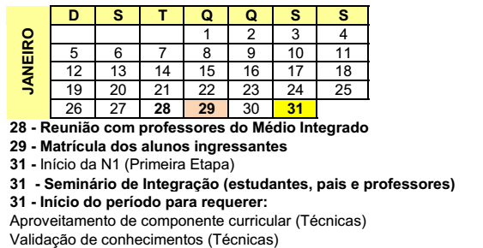
SEMESTRE 2020.1 - ENSINO MÉDIO INTEGRADO
Calendário Acadêmico

Slide 29
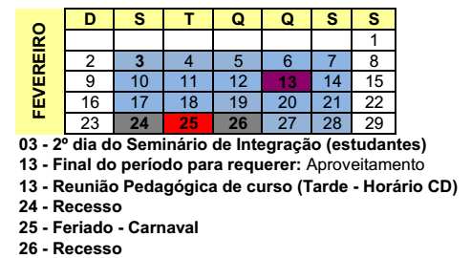

Slide 30
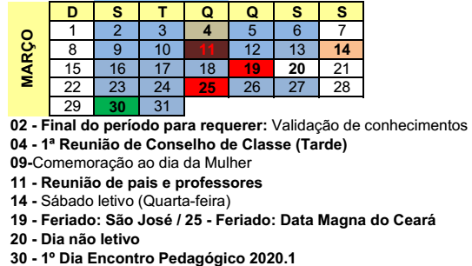

Slide 31
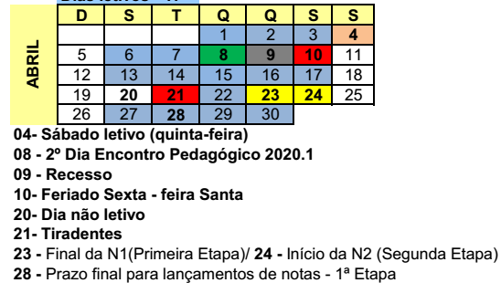

Slide 32
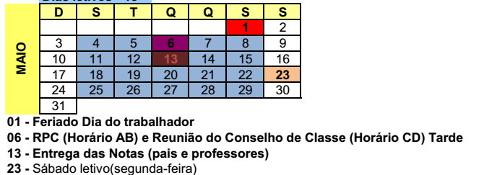

Slide 33
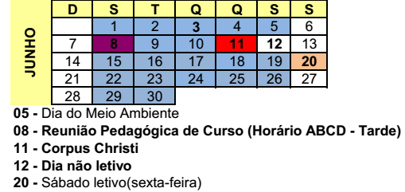

Slide 34
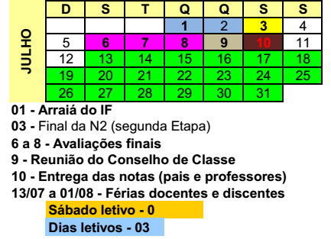

Slide 35
Fluxos (Integrado) Objetivo:
Melhorar os fluxos para as diferentes situações que podem ocorrer no universo integrado do nosso campus.
1. Quando o(a) aluno(a) vier sem o fardamento adequado:
Vigilante/recepção/Prof. Coord. Integrado – autorizado (na primeira vez, analise do coordenador) – aluno entregar ao prof. / biblioteca; - não autorizado – Enviar o aluno para CTP para ligar pais/responsáveis;

Slide 36
2) Quando o(a) aluno(a) sair do campus antes do término da aula sem autorização:
(I) Informar a CTP: ligará imediatamente para os pais/responsável, registrar na pasta do aluno; solicitar explicações do ocorrido;
(II) Caso o problema seja recorrente (a partir da segunda vez), os responsáveis devem ser chamados à escola para reunião com a Direção de Ensino e a Comissão Disciplinar.

Slide 37
3) Quando o(a) aluno(a) se envolver em situações de agressões físicas e/ou verbais:
(I) Alunos(as) devem ser encaminhados pelo assistente de alunos à Assistência Estudantil e Coordenação de curso, ligar para os pais buscar o aluno;
(II) O caso será analisado pela Direção de Ensino e Comissão Disciplinar.
(III) Os pais / responsáveis: informados sobre o ocorrido e a punição aplicada.

Slide 38
4) Presença de pessoas externas à comunidade escolar no interior do campus:
(I) Vigilante: abordagem e encaminhamento à recepção;
(II) Recepção: registrar (documento com foto) e setor de destino;
entregar crachá de identificação;
comunicar o setor de destino;
encaminhar o visitante ao setor de destino.

Slide 39
5) Salas de aula no período do almoço e intervalo:
(I) Vigilante trancará a sala.

Slide 40
6) Após o término da prova:
A Coordenação de Curso informará a CTP , Recepção e colocará no Mural o informativo da semana de provas;
Na semana de provas o aluno ao terminar ficará no campus até o início da próxima aula;

Slide 41
ROTA DO TRANSPORTE
MANHÃ | TARDE
Roteiro: Praça Conselheiro Estelita / Matriz / Mondego / Praça Santa Luzia / IFCE
- 6h55: Saída da Praça Conselheiro Estelita para estar no IFCE às 7h15 – 11h35: Saída do IFCE para a Matriz | - 12h55: Saída da Praça Conselheiro Estelita para estar no IFCE às 13h15 - 17h35: Saída do IFCE para a Matriz

Slide 42
Telefone IFCE Campus Baturité:
(85) 3347 – 9152

